Slide 1



Đề tài: Tìm hiểu về 1 số phương tiện giao thông đường bộ
Lớp: MGN B3
Giáo viên: Nguyễn Thị Huệ

Slide 2

Vận động theo bài hát:
Em tập lái ô tô

Slide 3

Cô đọc câu đố:
“Xe gì hai bánh
Đạp chạy bon bon
Chuông kêu kính coong
Đứng yên thì đổ”

Slide 4
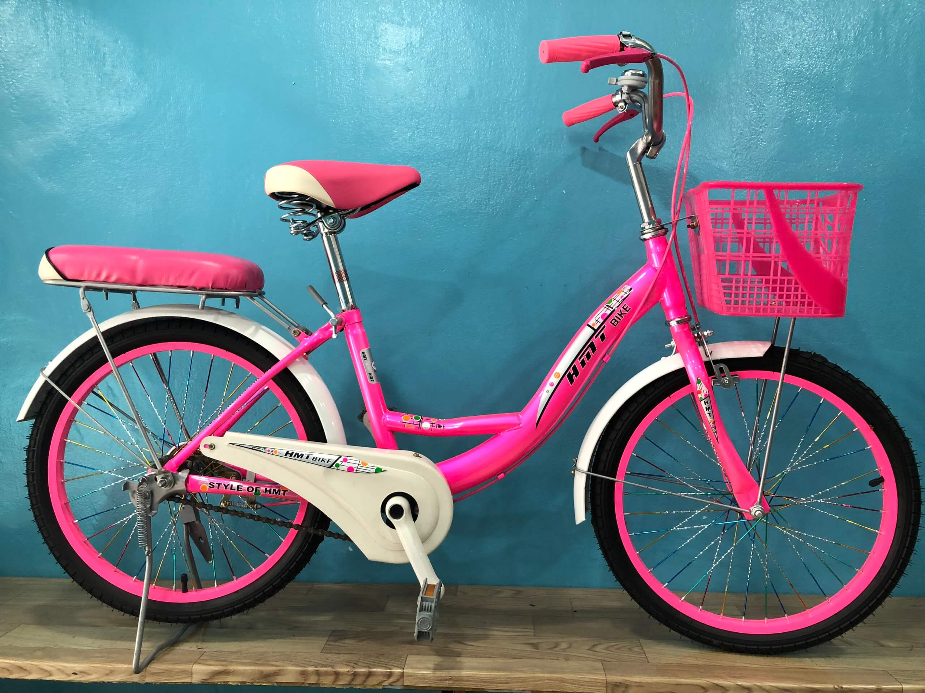
Xe đạp

Slide 5
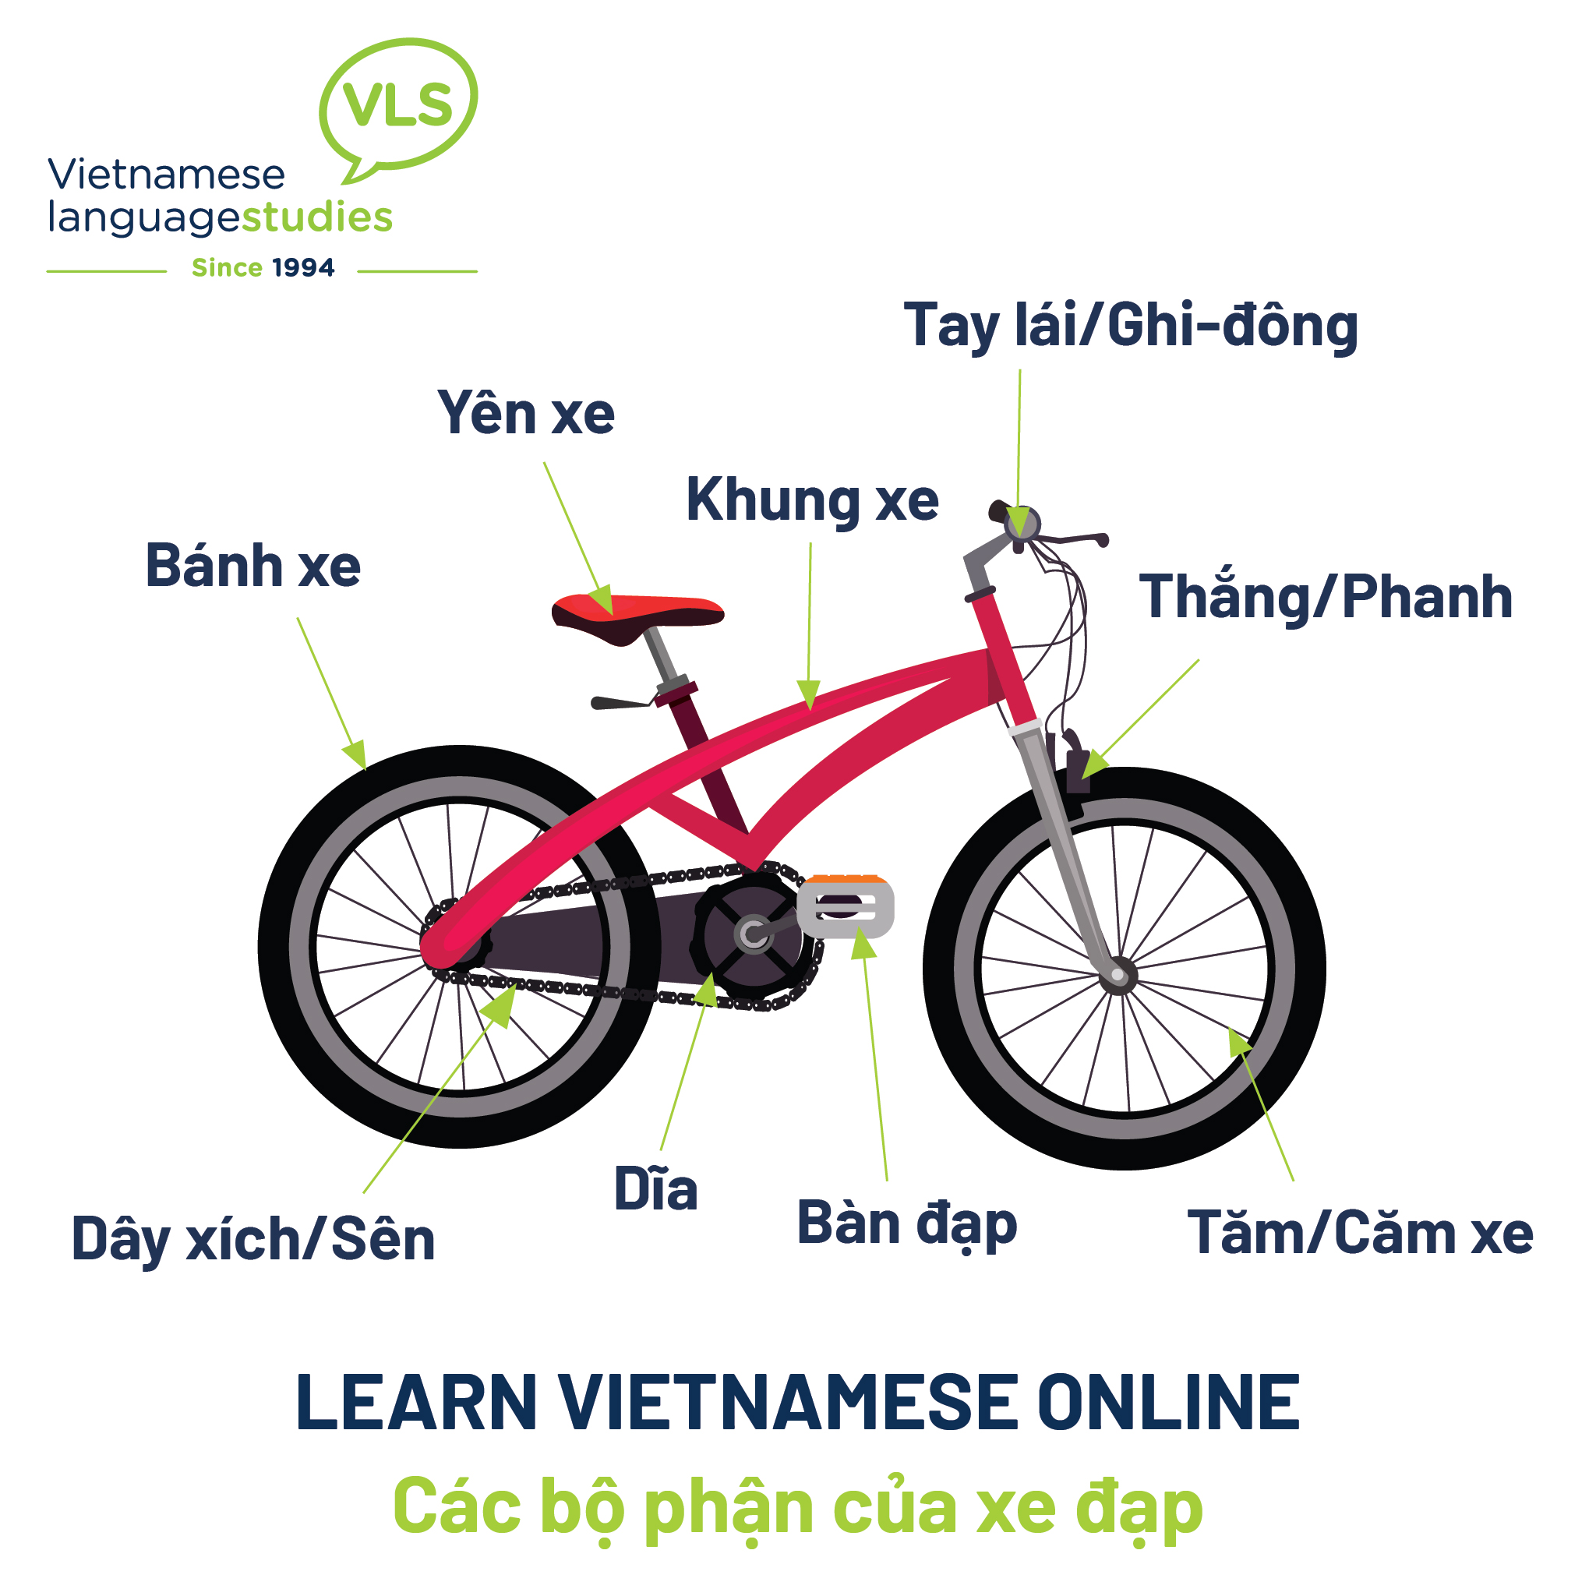

Slide 6
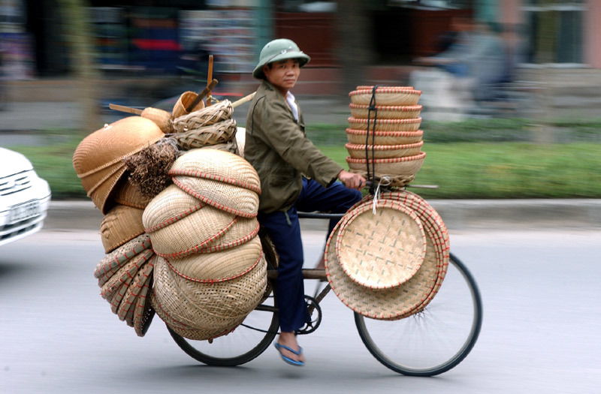
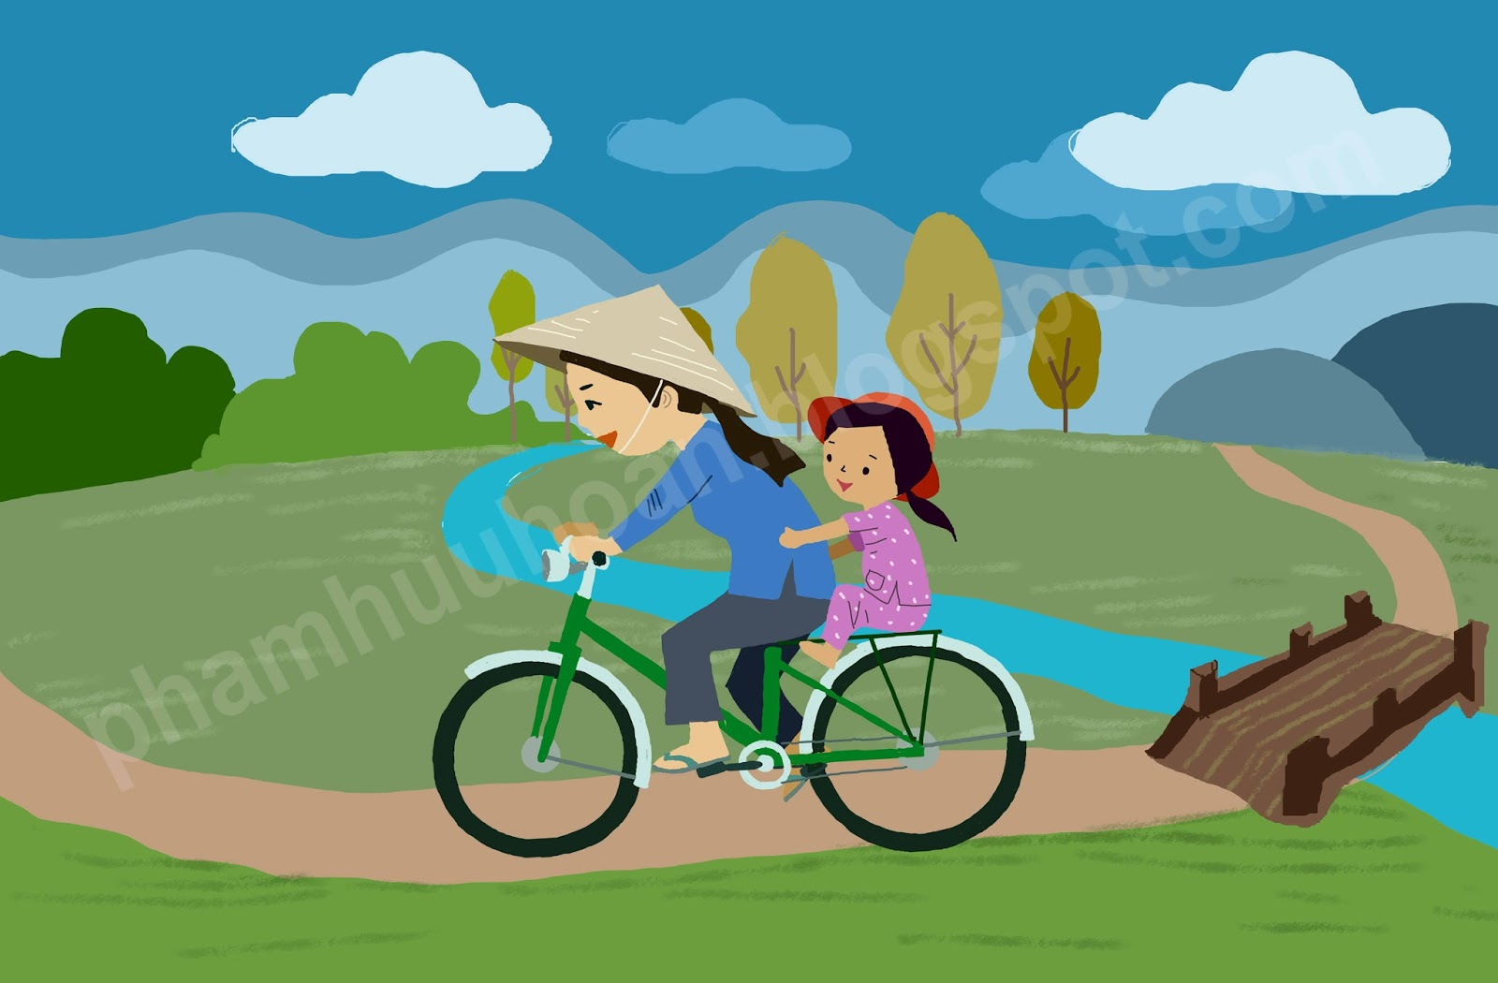
Dùng để chở người, chở hàng

Slide 7
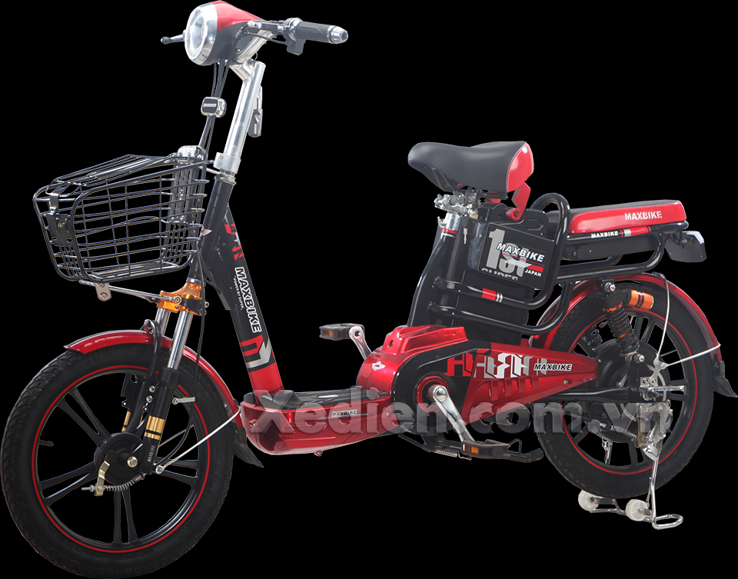
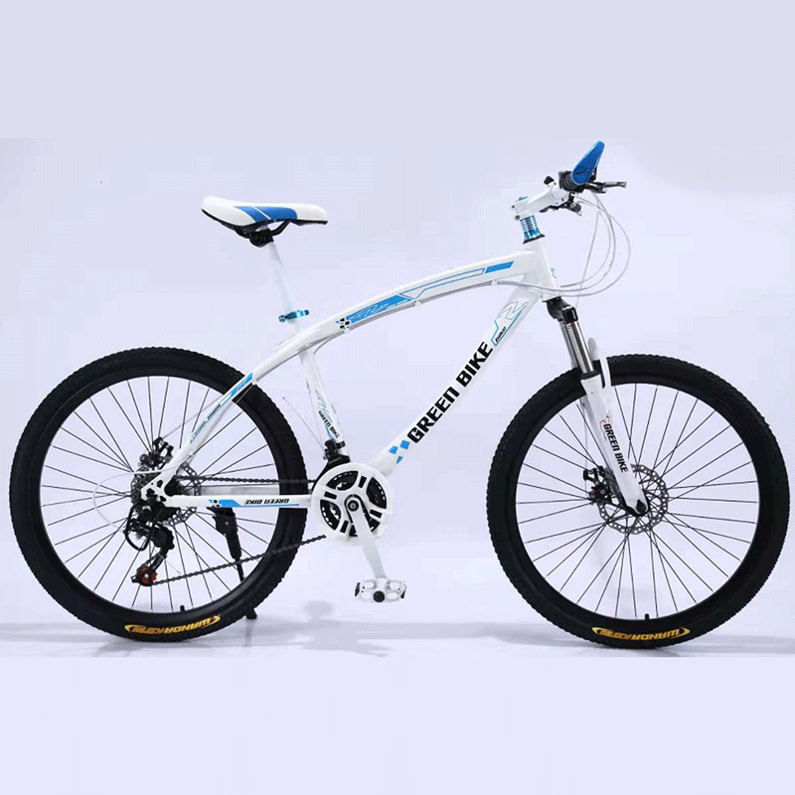
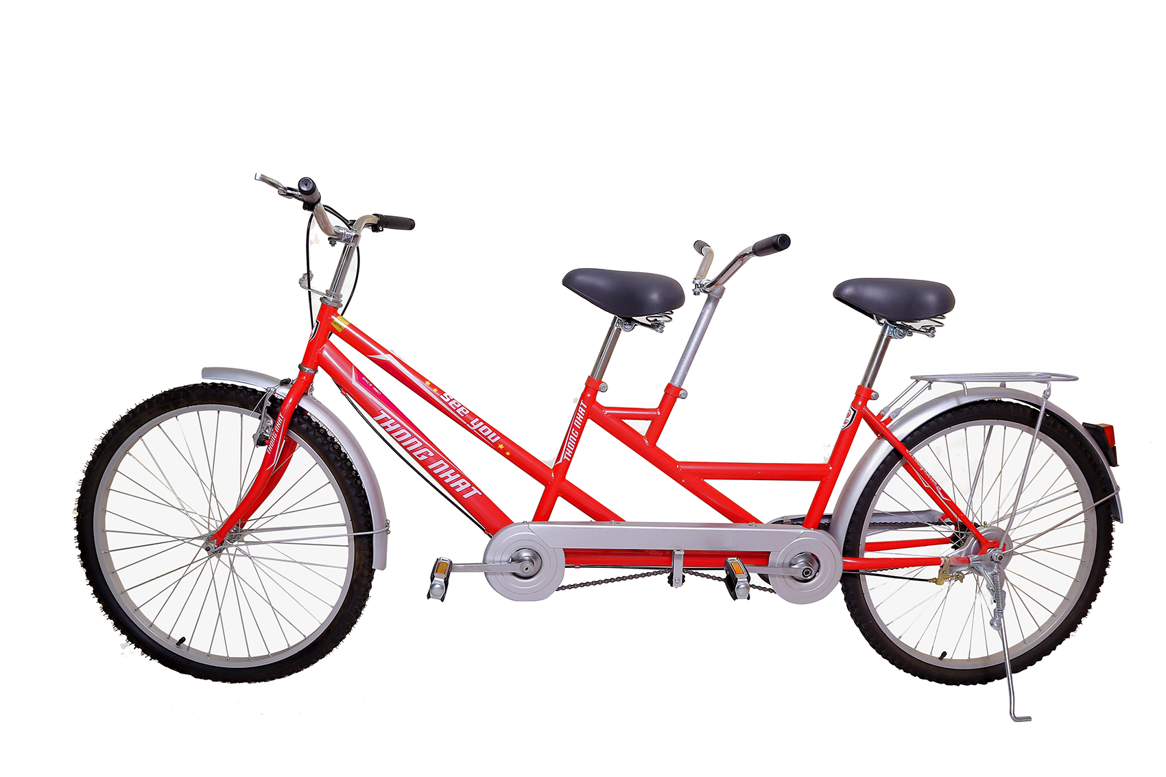
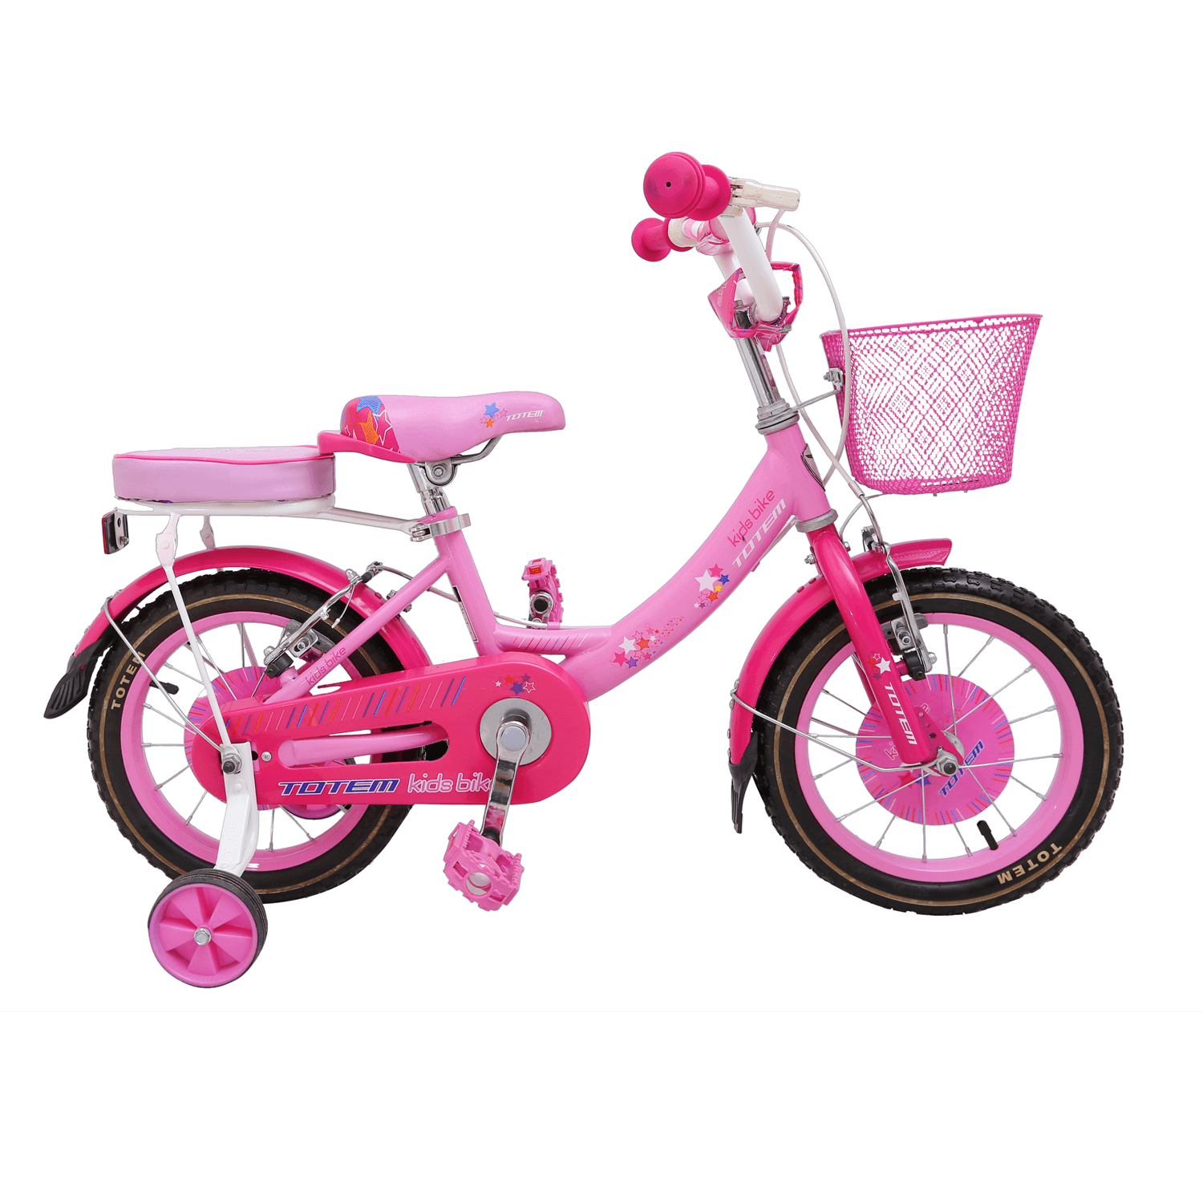
Một số loại xe đạp khác

Slide 8

Cô đọc câu đố:
“Xe gì hai bánh
Tiếng kêu bình bịch
Chạy bon bon”

Slide 9
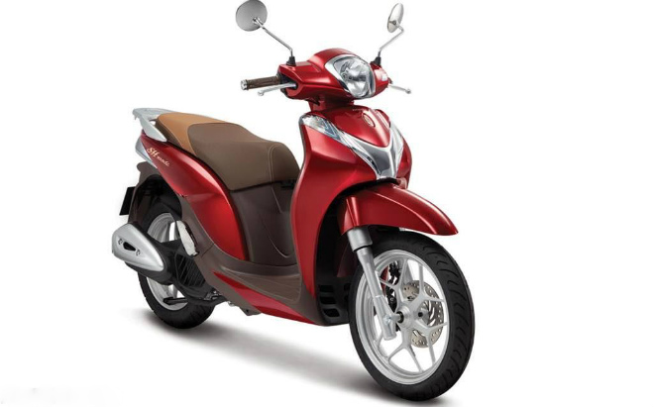
Xe máy

Slide 10
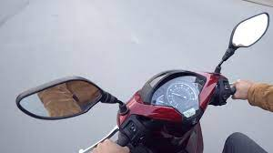
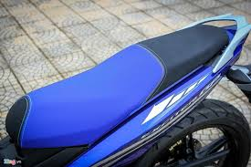
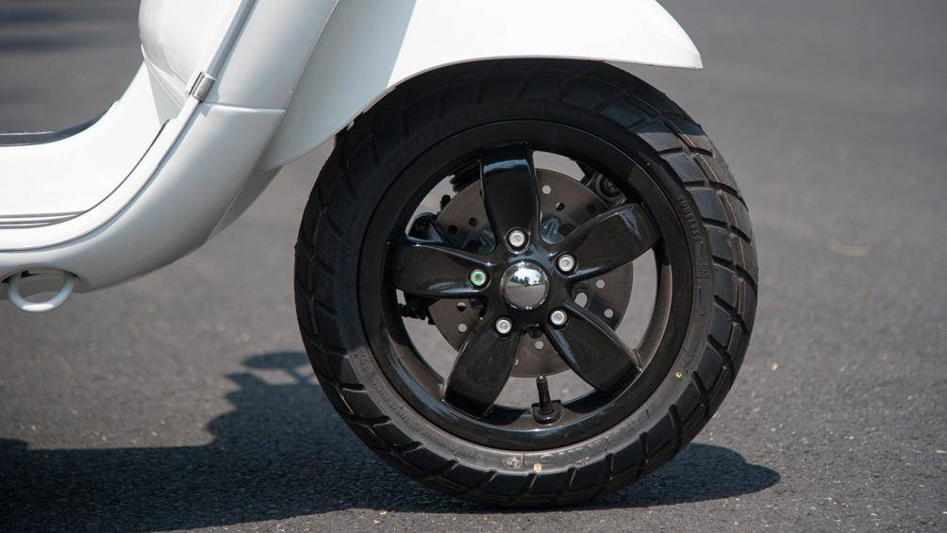
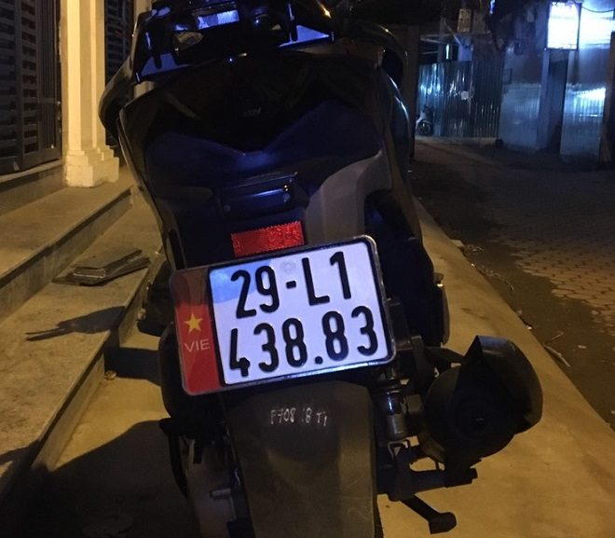

Slide 11
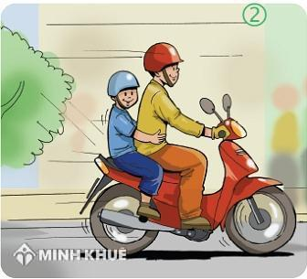
Xe máy chỉ chở được 2 người

Slide 12
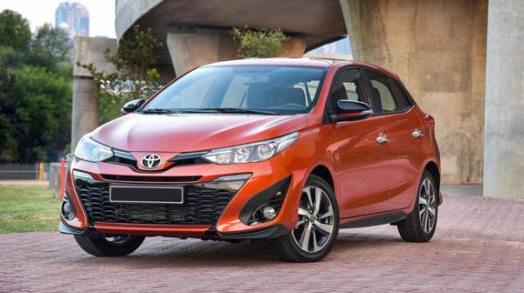
Ô tô con

Slide 13
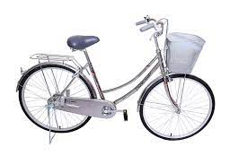

So sánh xe đạp và xe máy

Slide 14
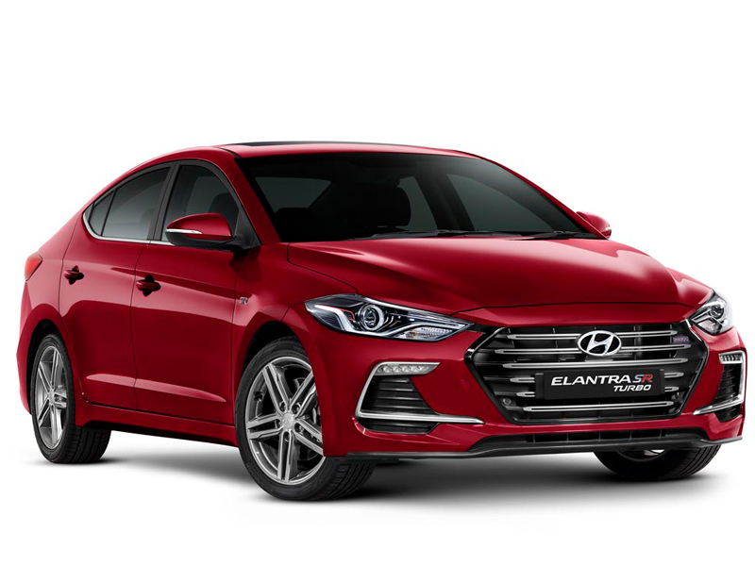
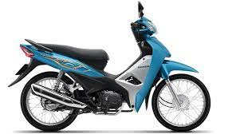
So sánh xe máy và xe ô tô

